Slide 1
Raisonner, prouver, démontrer….avec un logiciel de calcul formel en Seconde.
Nataly ESSONIER-Michèle GANDIT
Claire GEOFFROY-Thomas MEYER
Bernard PARISSE-Emilie QUEMA
Journées Nationales de l’APMEP
DIJON 2019

Slide 2
Contexte
Retour de Bernard Paris à l’IREM pour travailler sur le calcul formel avec le logiciel Xcas.
2018 - 1ère expérimentation dans le cadre d’une animation lors des journées maths C2+.
« Recherche des nombres premiers de la
forme a⁴ + 4 ».
2019 - 2ème expérimentation : L’objectif est de renforcer la compréhension de la notion d’équations équivalentes.

Slide 3
Hypothèse
Il existe des problèmes :
que les élèves peuvent résoudre avec l’aide de la technologie, mais qu’ils ne pourraient pas résoudre dans un environnement papier-crayon ;
qui améliorent la construction des concepts mathématiques.
Notes:
Hypothèse de travail faite par le groupe

Slide 4
Logiciel Xcas
https://www-fourier.univ-grenoble-alpes.fr/~parisse/giac_fr.html
Notes:
Gratuit et Accessible en ligne en tapant « Xcas pour firefox » puis » institut fourier » ou l’url sur la diapo
Ou télécharger et installer l’application

Slide 5
Un premier exemple d’utilisation
a étant un entier naturel quelconque,
le nombre a⁴ + 4 est-il premier ?
Quel pourrait être l’apport d’un logiciel
de calcul formel pour résoudre ce problème ?
Notes:
Attention : Créer une animation pour faire apparaître les questions les unes apres les autres
Temps de recherche des stagiaires
Quel pourrait être l’apport d’un logiciel de calcul formel
Montrer la factorisation avec Xcas : (x² -2x +2) (x²+2x+2) ou
Parler de la démonstration : expliquer la démonstration
a^4+4 est premier si et ssi a^2-2a+2=1 ou a^2+2a+2=1
Or a² + 2a +2 car toujours plus grand que 1 car nous travaillons avec des entiers positifs.
a^4+4 est premier si et ssi a^2-2a+2=1 si et ssi (a-1)^2=0si et ssi a=1

Slide 6
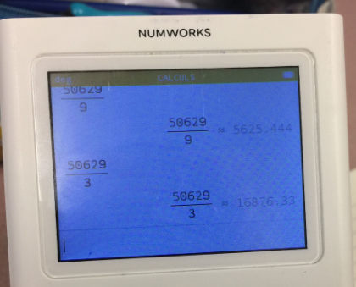
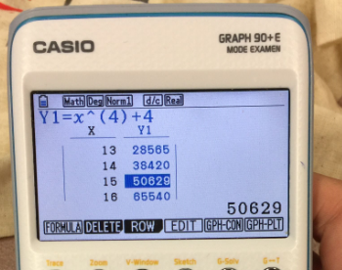
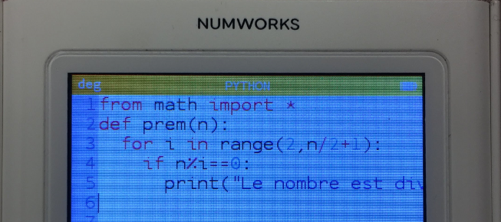
Productions d’élèves
Phase de recherche en autonomie
Notes:
Uniquement un rappel sur la notion de nombre premier a été fait.
- Nombres premiers connus jusqu’à 37
Tableur et observation d’un très grand nombre de cas avant d’établir une conjecture (blocage pour déterminer la primalité dans certains cas)
Recherche des diviseurs

Slide 7
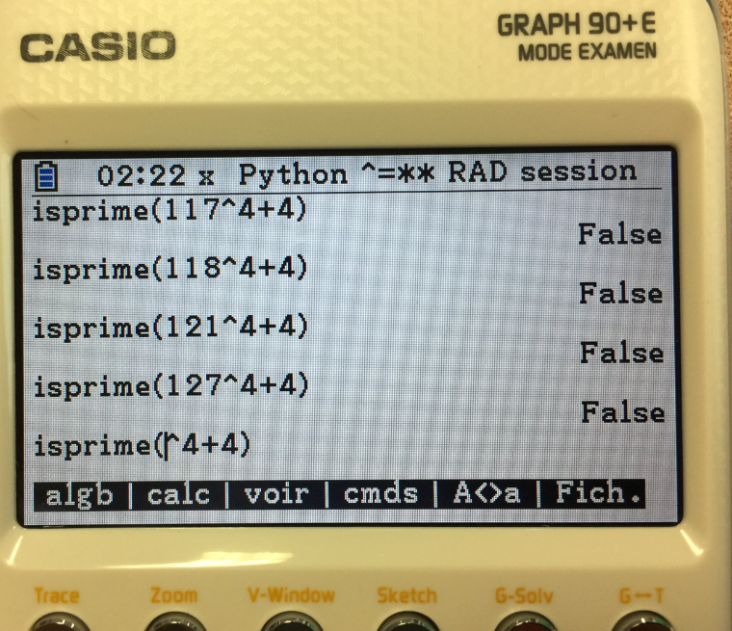
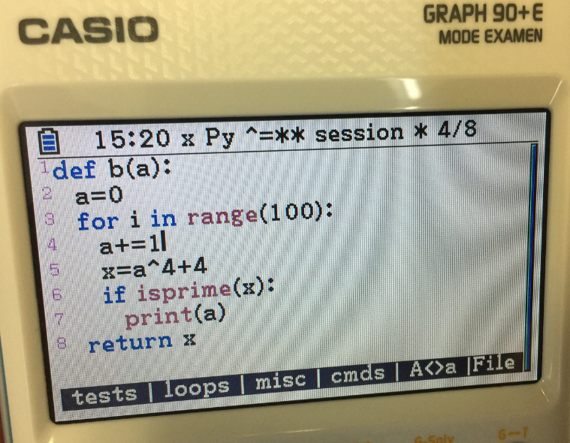
Productions d’élèves
Utilisation de commande « isprime » ou « est_premier » de Xcas, après avoir donné l’information

Slide 8
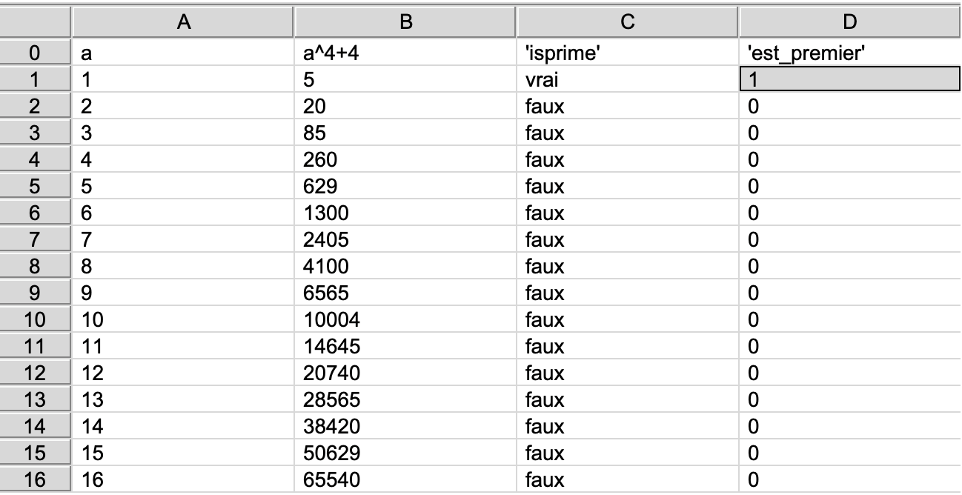
XCas sur ordinateur
Meilleure lisibilité sur la version pour ordinateur

Slide 9
Compte rendu d’expérimentation
Recherche individuelle « papier » : phase de test.
Des difficultés apparaissent rapidement pour déterminer la primalité d’un nombre.
Apport : test de primalité « est_premier » avec
le tableur de Xcas.
Conjectures
Preuves
Apport : factorisation de l’expression a⁴ + 4
Notes:
Rappel si besoin de la définition d’un nombre premier au préalable
Phase de test : On peut aider les élèves à différencier les cas pair et impair.
Difficultés repérage des nbres premiers parmi les impairs→ Utilisation de Xcas pour vérifier si un nombre est premier.
Conjecture : un élève a eu l’idée de la disjonction des cas : conjecture si a est pair + conjecture si a est impair
Preuves :
Cas pair : certains élèves ont réussi à rédiger la preuve algébrique
Cas impair : on peut les laisser chercher si (2n+1)⁴+4 est premier, ils vont peut être essayer de développer mais impossible de conclure …
D’où nécessité de les faire penser à la factorisation :
Utilisation Factor iser (a⁴+4) pour ceux qui n’ont pas fait la disjonction de cas ou Factoriser ((2*k+1)^4+4) sur Xcas
Penser à vérifier la factorisation donnée par la machine.

Slide 10
Un deuxième exemple d’utilisation Activité : « équations équivalentes »
Contexte et objectifs
Le logiciel de calcul formel permet-il de renforcer la compréhension de la notion d’équations équivalentes ?
Faire la fiche de TP (10 min)
Discussion
Notes:
Contexte : Des Difficultés récurrentes des élèves dans la résolution d’equation
Le travail de résolution devient routinier, automatique et parfois avec perte de senspour certains élèves : par exemple , ils vont souvent simplifier par zéro sans s’en rendre compte. « 3x^2=x et division par x on obtient 3x=1 … »
Objectif : Il s’agit d’un travail dont les deux objectifs d’apprentissage sont les suivants :
comprendre ce que signifie que deux équations sont équivalentes,
formuler et utiliser certaines transformations qui garantissent l’équivalence des équations en jeu et voir leur utilité.
Discussion :
Exemple 1: une élève n’a pas compris la simplification par x
Exemple 2 : bon engagement des élèves

Slide 11
Intérêts et limites du calcul formel
Intérêts :
Vérifier des calculs faits à la main sans intervention d’un enseignant référent.
Effet : « boule de cristal ». La machine donne un résultat et l’élève peut essayer d’expliquer d’où vient ce résultat.
Déléguer au calcul formel des calculs plus exigeants empêchant d’aller au cœur du problème. Permettre ainsi d’expérimenter plus facilement et d’étudier un plus grand nombre de cas.
Palier un manque de connaissances pour réaliser les calculs nécessaires à la résolution d’un problème.
Notes:
Travail autonomie
Motivation et engagement de certains élèves
Gain de temps ou mise en lumière d’un objectif autre
Palier manque connaissances
Point 4 : rappeler si besoin utilisation Xcas pour resolution d’inequation 3/x>x+2

Slide 12
Intérêts et limites du calcul formel
Limites :
Place du logiciel : explosion combinatoire, temps de calcul associé au degré ou nombre de variables …
Limite de certains algorithmes par exemple le test primalité pour les très grands nombres donne un résultat probabiliste qui risque d’être faux.

Slide 13
Bon usage du calcul formel
Adapter l’usage du calcul formel au moment de l’apprentissage et au niveau de l’élève.
Eviter le recours systématique au fonctionnement en « boîte noire »
Notes:
Il faut éviter l’utilisation systématique de cet outil mais plutôt valoriser l’élève qui prend l’initiative d’utiliser cet outil à bon escient. L’utilisation du calcul formel n’empêche pas une bonne pratique du calcul algébrique et la priorité doit être laissée à l’acquisition des automatismes de calcul algébrique.
La possibilité de mobiliser le calcul formel est au service d’une différenciation pédagogique. On peut inciter tel élève de la classe à utiliser le logiciel alors qu’un autre ne l’utilisera pas.
Boîte noire: Dans l’activité sur les équations, la commande « solve » est utilisée pour vérifier que des équations sont équivalentes, on demande une résolution par la suite.
Accepter un résultat donné par la machine quand les calculs sont trop exigeants.
il est nécessaire de passer du temps sur les techniques pour l’appropriation des notions. Mais nous pouvons accepter que les élèves se contentent du résultat donné par la machine sans le remettre en question.

Slide 14
Prolongement : 3ème expérimentation
Lorsqu’on ajoute 1 au produit de 4 entiers consécutifs, le résultat obtenu est-il toujours le carré d’un nombre entier ?
Notes:
Le produit de 4 entiers consécutifs + 1 est-il le carré d’un nombre entier ? : n*(n+1)*(n+2)*(n+3) + 1 = ( n^2+3n+1)^2
Decocher racine si besoin sur xcas si la factorisation ne fonctionne pas

Slide 15
Merci de votre attention

